Slide 1
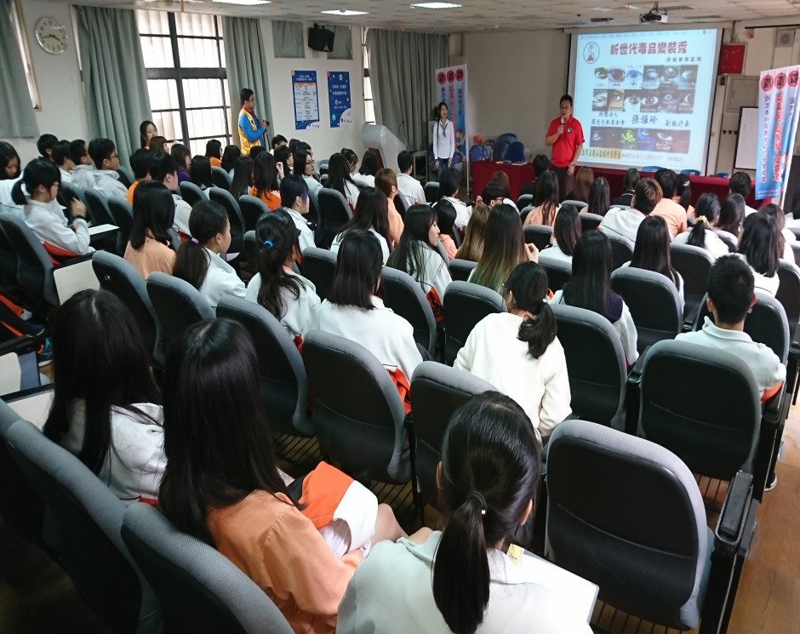
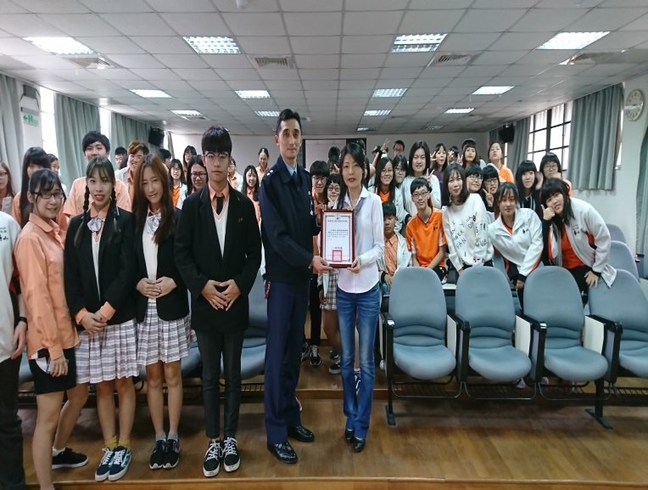
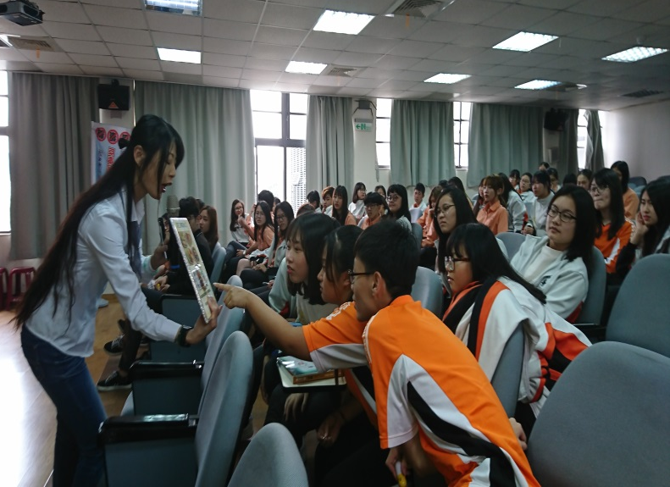
學務處
反毒宣導
反毒志工蒞校實施新興毒品辨識及反毒知能宣導，同學反應熱烈、收穫良多。
IQ激盪...
運動會表演

